Slide 1
Многообразие реализаций очередей FIFO
Сергей Иванец

Slide 2
FIFO – First In – First Out
Модуль памяти типа «первый вошел – первый вышел».
Циклический буфер.
Для адресации используются внутренние указатели чтения и записи.
Для управления используются сигналы чтения и записи.
Для обозначения заполненности используются сигналы «Пустой» и «Полный».

Slide 3
FIFO пуст
Указатель записи: 00
Указатель чтения: 00
Empty | 1 | Full | 0
Notes:
Сброс устанавливает указатели в нулевую ячейку

Slide 4
Запись первого байта
Указатель записи: 01
Указатель чтения: 00
Empty | 0 | Full | 0

Slide 5
Запись второго байта
Указатель записи: 10
Указатель чтения: 00
Empty | 0 | Full | 0

Slide 6
Запись третьего байта
Указатель записи: 11
Указатель чтения: 00
Empty | 0 | Full | 0

Slide 7
Запись четвертого байта. FIFO заполнен?
Указатель записи: 00
Указатель чтения: 00
Empty | 0 | Full | 1 или 0?

Slide 8
Запись четвертого байта. Дополнительный бит в указателе
Указатель записи: 100
Указатель чтения: 000
Empty | 0 | Full | 1
assign full = (wr_ptr[2] ^ rd_ptr[2]) & (wr_ptr[1:0] == rd_ptr[1:0]);

Slide 9
Чтение первого байта
Указатель записи: 100
Указатель чтения: 001
Empty | 0 | Full | 0

Slide 10
Чтение второго байта
Указатель записи: 100
Указатель чтения: 010
Empty | 0 | Full | 0

Slide 11
Чтение и запись одновременно
Указатель записи: 101
Указатель чтения: 011
Empty | 0 | Full | 0

Slide 12
Чтение и запись одновременно
Указатель записи: 110
Указатель чтения: 100
Empty | 0 | Full | 0

Slide 13
Чтение
Указатель записи: 110
Указатель чтения: 101
Empty | 0 | Full | 0

Slide 14
Чтение. FIFO пуст
Указатель записи: 110
Указатель чтения: 110
Empty | 1 | Full | 0
assign empty = (wr_ptr == rd_ptr);

Slide 15
Блок памяти для FIFO
Регистровый файл
Внутренняя память ПЛИС
Внешняя память или память на кристалле

Slide 16
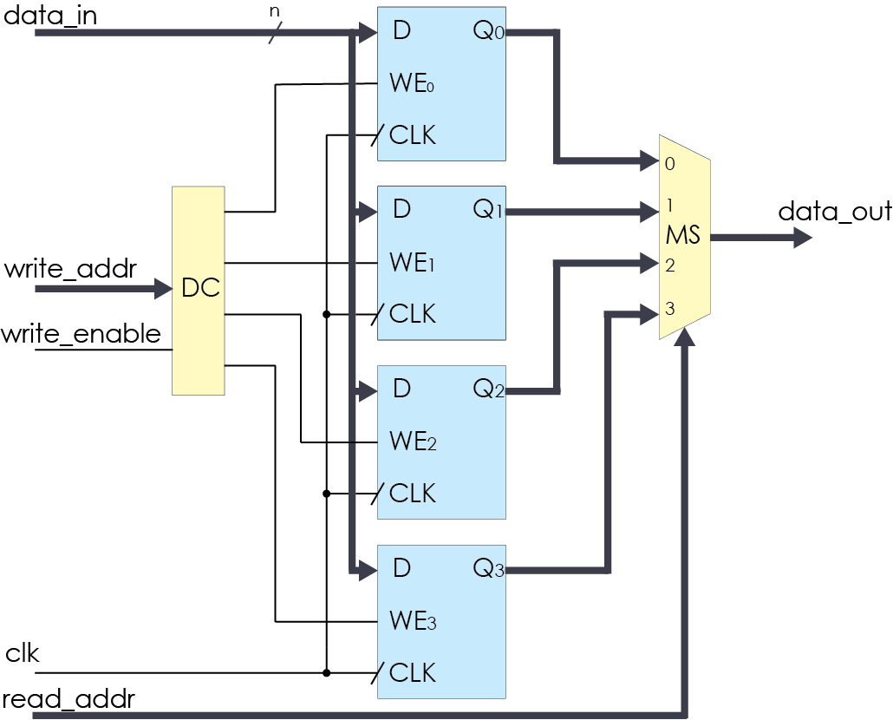
Регистровый файл
Два порта:
Порт записи
Порт чтения
Возможность чтения и записи различных регистров одновременно
В данном случае реализован на триггерах логических элементов (Logic Element) ПЛИС

Slide 17
Пример реализации простейшего FIFO

Slide 18
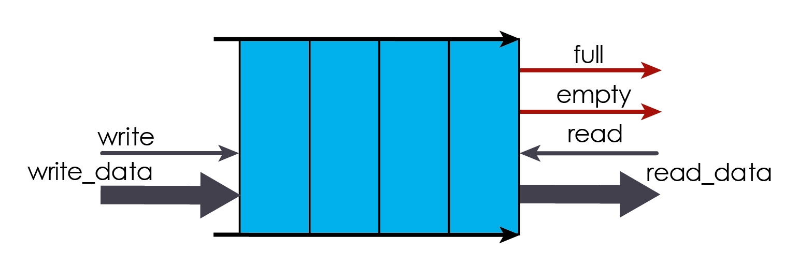
Порты простейшего FIFO
#(
parameter FIFO_DEPTH = 4,
FIFO_DATA_WIDTH = 8)

Slide 19
Порты
Порт | Разрядность | Направление | Описание
clk | 1 | Input | Тактовый сигнал
reset | 1 | input | Сброс. Активная 1
write | 1 | input | Запись. Активная 1
read | 1 | input | Чтение. Активная 1
write_data | [FIFO_DATA_WIDTH-1:0] | input | Записываемые данные
read_data | [FIFO_DATA_WIDTH-1:0] | output | Читаемые данные
empty | 1 | output | FIFO пуст
full | 1 | output | FIFO полон

Slide 20
Параметры
Параметр | Назначение
FIFO_DEPTH | Глубина FIFO – количество ячеек памяти в модуле
FIFO_DATA_WIDTH | Разрядность данных

Slide 21
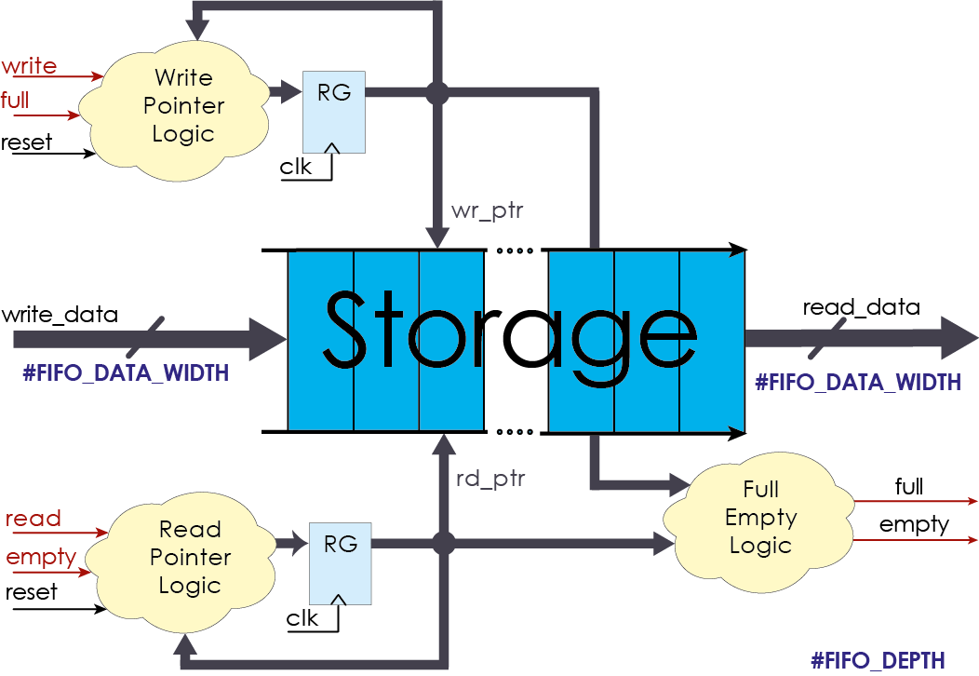
Структура простейшего FIFO
Параметры:
FIFO_DEPTH
FIFO_DATA_WIDTH

Slide 22

module fifo_simple
#(
parameter FIFO_DEPTH = 4,
FIFO_DATA_WIDTH = 8
)
(
input clk,
input reset,
input write,
input read,
input [FIFO_DATA_WIDTH-1:0] write_data,
output reg [FIFO_DATA_WIDTH-1:0] read_data,
output empty,
output full
);

Slide 23
localparam FIFO_PTR_WIDTH = $clog2(FIFO_DEPTH) + 1;
reg [FIFO_DATA_WIDTH-1:0] fifo_array [FIFO_DEPTH-1:0];
reg [FIFO_PTR_WIDTH-1:0] rd_ptr;
reg [FIFO_PTR_WIDTH-1:0] wr_ptr;

Slide 24
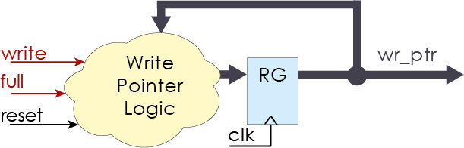
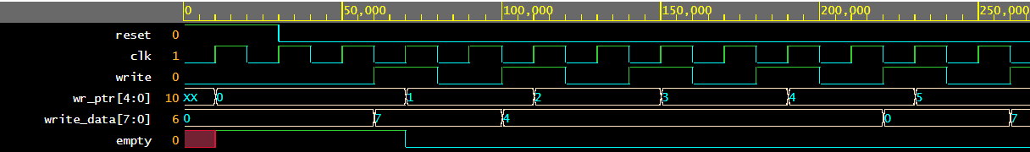
// Write Pointer Logic
always @ (posedge clk)
begin
if (reset)
wr_ptr <= {FIFO_PTR_WIDTH{1'b0}};
else if (write & !full)
wr_ptr <= wr_ptr + 1'b1;
end

Slide 25
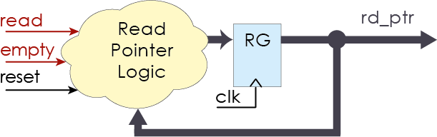
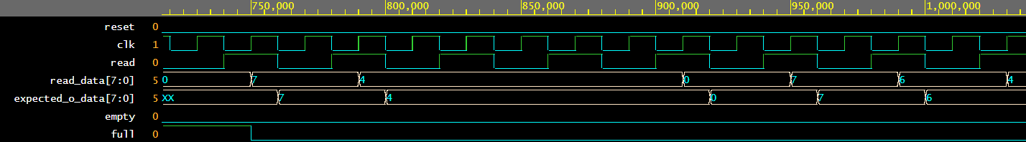
// Read Pointer Logic
always @ (posedge clk)
begin
if (reset)
rd_ptr <= {FIFO_PTR_WIDTH{1'b0}};
else if (read & !empty)
rd_ptr <= rd_ptr + 1'b1;
end

Slide 26
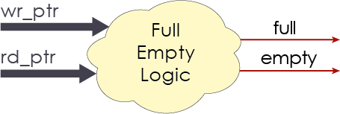
// Full and Empty flags
assign full =
(wr_ptr[FIFO_PTR_WIDTH-1] ^ rd_ptr[FIFO_PTR_WIDTH-1])
& (wr_ptr[FIFO_PTR_WIDTH-2:0] == rd_ptr[FIFO_PTR_WIDTH-2:0]);
assign empty = (wr_ptr == rd_ptr);

Slide 27
// FIFO Write
always @ (posedge clk)
begin
if (reset)
fifo_array[wr_ptr] <= {FIFO_DATA_WIDTH{1'b0}};
else if (write & !full)
fifo_array[wr_ptr[FIFO_PTR_WIDTH-2:0]] <= write_data;
end
// FIFO Read
always @ (posedge clk) begin
if (reset)
read_data <= {FIFO_DATA_WIDTH{1'b0}};
else if (read & !empty)
read_data <= fifo_array[rd_ptr[FIFO_PTR_WIDTH-2:0]];
end

Slide 28
Тестбенч. Direct тест
Таски:
Сброс reset_task ()
Чтение read_fifo ()
Запись write_fifo ([7:0] data)
Запись FIFO до заполнения
Чтение FIFO до пустого
Запись FIFO до заполнения
Чтение FIFO до пустого

Slide 29
Сброс
task reset_task ();
begin
reset = 1'b1;
write = 1'b0;
read = 1'b0;
write_data = 0;
repeat (2) @ (posedge clk);
reset = 1'b0;
end
endtask

Slide 30
Чтение
task read_fifo ();
begin
read = 1'b1;
# clock_period;
read = 1'b0;
end
endtask

Slide 31
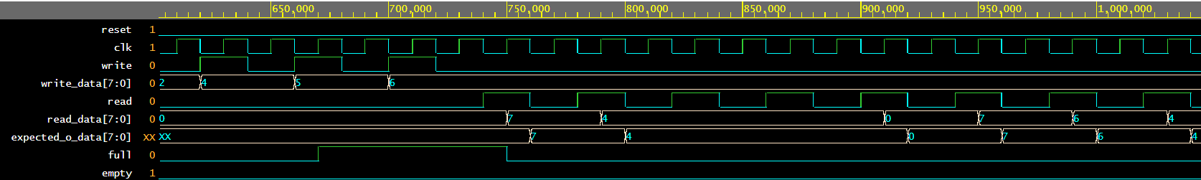
Чтение FIFO

Slide 32
Запись
task write_fifo ([7:0] data);
begin
write = 1'b1;
write_data = data;
# clock_period write = 1'b0;
end
endtask

Slide 33
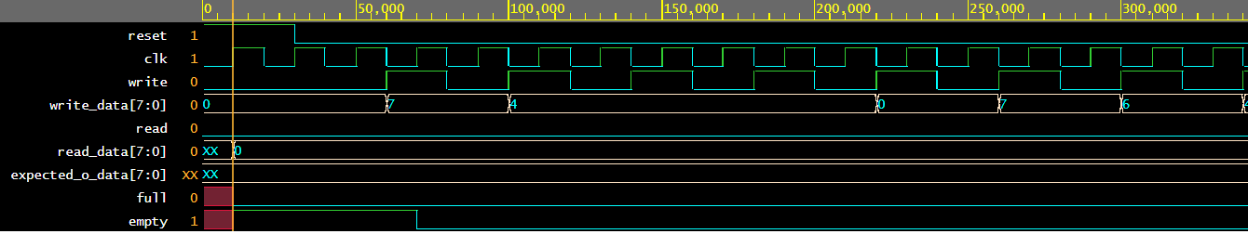
Запись в FIFO

Slide 34
initial
begin
reset_task ();
# (clock_period * 1.5);
// Write to FIFO for (i = 0; i <10; i = i + 1)
begin
write_fifo (i);
# clock_period;
end // Read from FIFO
repeat (10)
begin
read_fifo ();
# clock_period;
end

Slide 35
// Write to FIFO for (i = 0; i <10; i = i + 1)
begin
write_fifo (i+16);
# clock_period;
end // Read from FIFO
repeat (10)
begin
read_fifo ();
# clock_period;
end
# clock_period;
$finish;
end

Slide 36
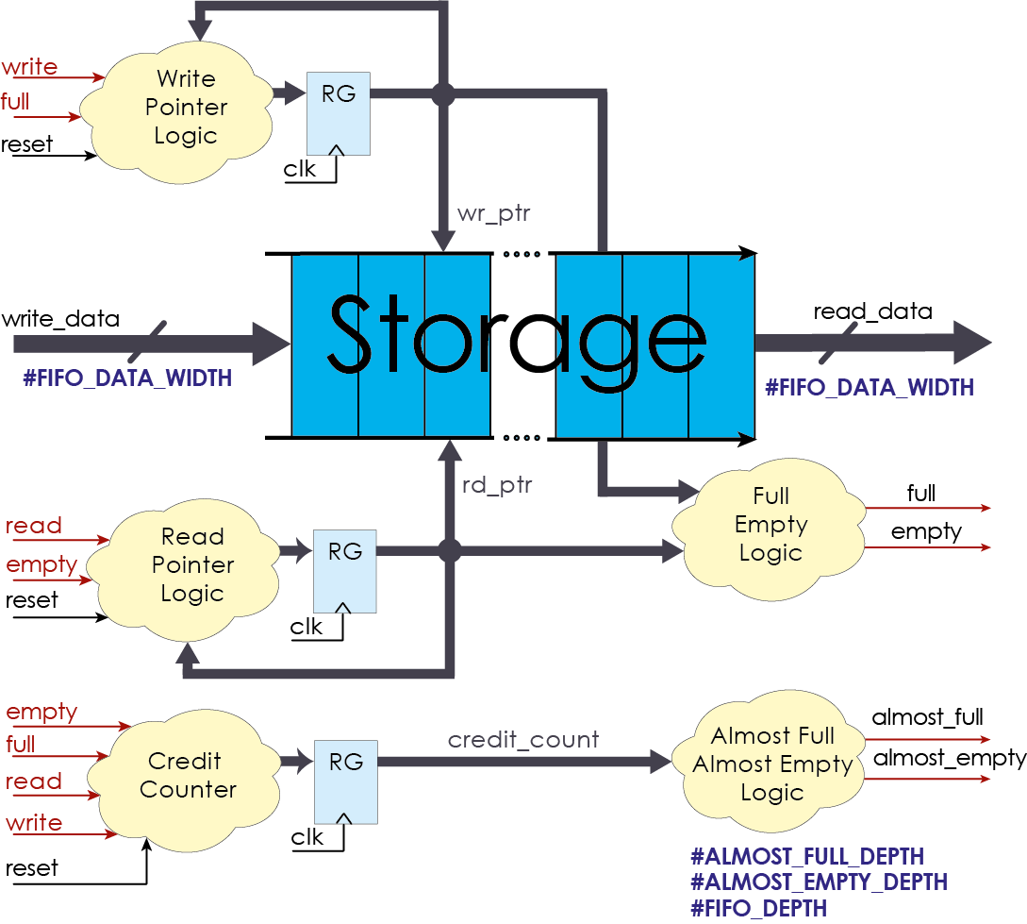
Добавим дополнительные сигналы

Slide 37
Порты
Порт | Разрядность | Направление | Описание
almost_full | 1 | output | FIFO почти полон
almost_empty | 1 | output | FIFO почти пуст

Slide 38
Параметры
Параметр | Назначение
ALMOST_FULL_DEPTH | Количество ячеек до заполнения FIFO
ALMOST_EMPTY_DEPTH | Количество ячеек до опустошения FIFO

Slide 39
module fifo_generic
#(
parameter FIFO_DEPTH = 8,
FIFO_DATA_WIDTH = 8,
ALMOST_FULL_DEPTH = 2,
ALMOST_EMPTY_DEPTH = 2)
( input clk,
input reset,
input write,
input read,
input [FIFO_DATA_WIDTH-1:0] write_data,
output reg [FIFO_DATA_WIDTH-1:0] read_data,
output empty,
output full,
output almost_empty,
output almost_full);

Slide 40
localparam FIFO_PTR_WIDTH = $clog2(FIFO_DEPTH) + 1;
localparam ALMOST_FULL_VALUE = FIFO_DEPTH - ALMOST_FULL_DEPTH;
reg [FIFO_DATA_WIDTH-1:0] fifo_array [FIFO_DEPTH-1:0];
reg [FIFO_PTR_WIDTH-1:0] rd_ptr;
reg [FIFO_PTR_WIDTH-1:0] wr_ptr;
reg [FIFO_PTR_WIDTH-1:0] operation_count;

Slide 41
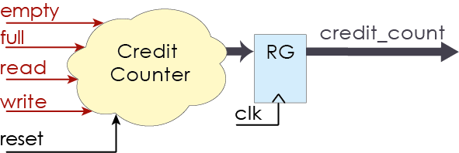
// Credit Counter
always @ (posedge clk)
begin
if (reset)
operation_count <= {FIFO_PTR_WIDTH{1'b0}};
else if (write & read & empty)
operation_count <= operation_count;
else if (write & !full)
operation_count <= operation_count + 1'b1;
else if (read & !empty)
operation_count <= operation_count - 1'b1;
end

Slide 42
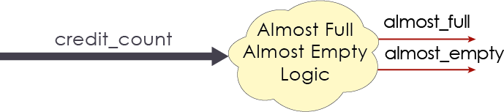
parameter ALMOST_FULL_DEPTH = 2;
parameter ALMOST_EMPTY_DEPTH = 2;
// Almost Full and Almost Empty flags
assign almost_full = (credit_count < (FIFO_DEPTH - ALMOST_FULL_DEPTH))
? 1'b0 : 1'b1;
assign almost_empty = (credit_count < ALMOST_EMPTY_DEPTH) ? 1'b1 : 1'b0;

Slide 43
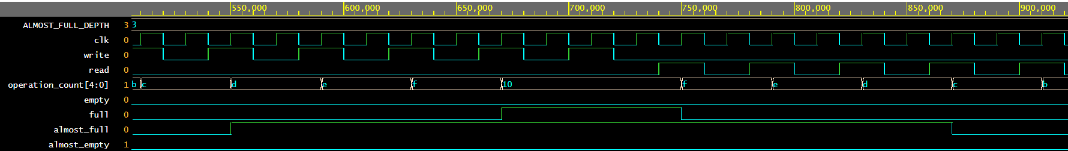
Формирование флагов full, almost_full

Slide 44
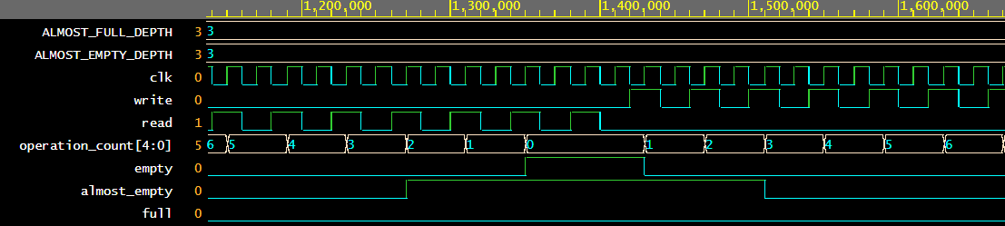
Формирование флагов empty, almost_empty

Slide 45
Testbench. Queue (1)
// Queue for storage FIFO data
logic [FIFO_DATA_WIDTH-1:0] queue_FIFO [$];
logic [FIFO_DATA_WIDTH-1:0] expected_o_data;

Slide 46
Testbench. Queue (2)
always @ (posedge clk)
begin
if (write & !full)
queue_FIFO.push_back (write_data);
end
always @ (negedge clk)
begin
if (read & !empty)
begin
expected_o_data = repeat(1) @(negedge clk) queue_FIFO [0];
if (i_fifo.read_data != expected_o_data)
$error ("Data mismatch: read_data %h != expected_o_data %h",
i_fifo.read_data, expected_o_data);
end
end

Slide 47
Testbench. Queue (3)
always @ (posedge clk)
begin
if (read & !empty)
void' (queue_FIFO.pop_front ());
end

Slide 48
Testbench. Assertion (1)
// Read pointer empty check
property p_rd_stable;
@(posedge clk) disable iff(reset)
read && empty |=> (i_fifo.rd_ptr == $past(i_fifo.rd_ptr));
endproperty:p_rd_stable
a_p_rd_stable: assert property (p_rd_stable)
$warning("Read when empty: ", $time);
else $error("Incorrect read when empty : ", $time);

Slide 49
Testbench. Assertion (2)
// Empty set
property p_empty_set;
@(posedge clk) read && (!write) && (i_fifo.operation_count == 1) |=> empty;
endproperty: p_empty_set
a_p_empty_set: assert property (p_empty_set)
else $error("Empty set failed ", $time);
// Empty reset
property p_empty_reset;
@(posedge clk) empty && write |=> !empty;
endproperty: p_empty_reset

Slide 50
Testbench. Coverage (1)
logic [1:0] mode;
covergroup cg_rw @(posedge clk);
option.at_least = FIFO_DEPTH * 2;
coverpoint mode {
bins mode_none = {2'b00};
bins mode_wr = {2'b01};
bins mode_rd = {2'b10};
bins mode_wr_rd = {2'b11};
}
endgroup
cg_rw cg = new;
// covergroup
// mode - FIFO mode
// mode = {read, write}

Slide 51
Testbench. Coverage (2)
while (cg.get_coverage () < 100.0)
begin
mode = $urandom_range (3, 0);
casex (mode)
2'b00 : none_fifo ();
2'b01 : begin
write_fifo ($urandom_range (FIFO_DATA_WIDTH-1, 0));
# clock_period;
end

Slide 52
Testbench. Coverage (3)
2'b10 : begin
read_fifo ();
# clock_period;
end
2'b11 : begin
read_write_fifo ($urandom_range (FIFO_DATA_WIDTH-1, 0));
# clock_period;
end
default: none_fifo ();
endcase
end;
$display("Coverage = %0.2f %%", cg.get_inst_coverage ());

Slide 53
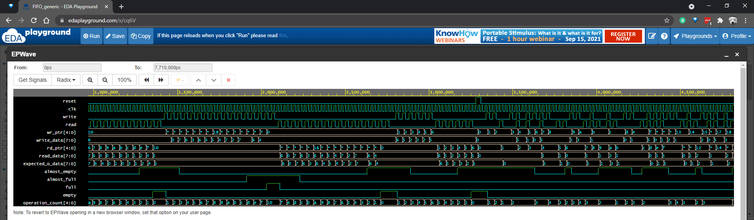
https://www.edaplayground.com/x/cq6V

Slide 54
FIFO на памяти с латентностью

Slide 55
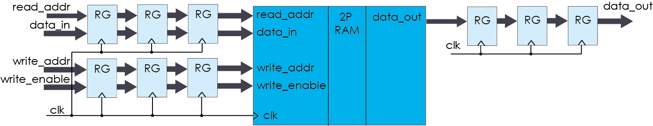
Память с латентностью

Slide 56
FIFO на модуле с латентностью
Задержка от чтения или записи равна латентности
Проблемы при интенсивном обмене
Проблемы при работе с полным модулем (full = 1).

Slide 57
FIFO с буфером для устранения латентности
Два модуля FIFO:
FIFO основанное на модуле памяти с латентностью.
FIFO основанное на регистровом файле. Длина должна быть больше латентности памяти + 2. В нашем примере мы берем число равное степени 2 от латентности + 1

Slide 58
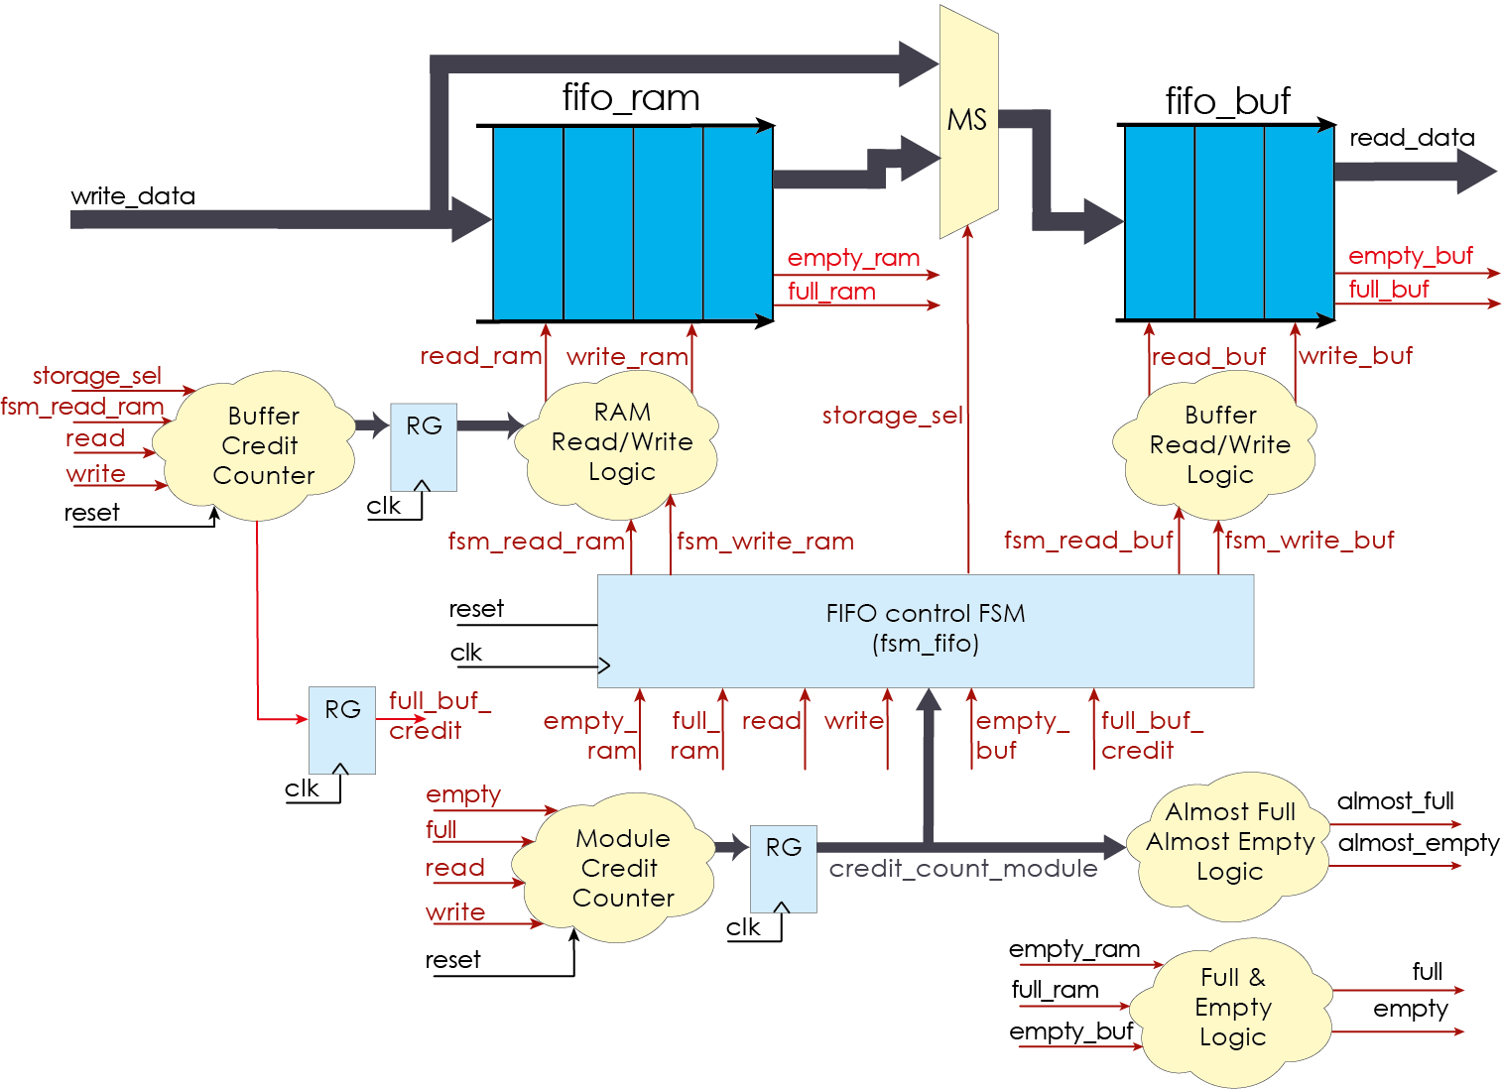

Slide 59
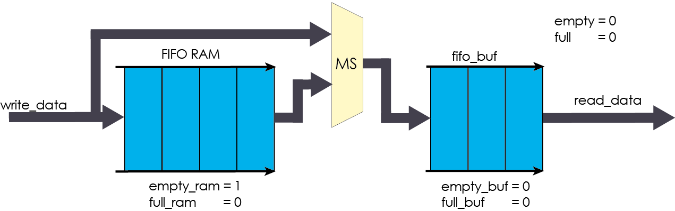

Slide 60
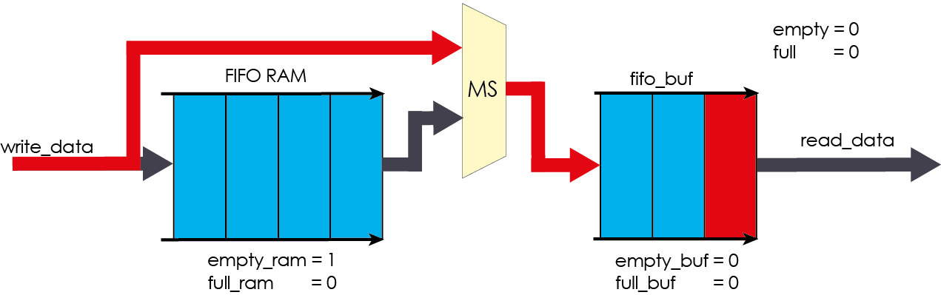

Slide 61
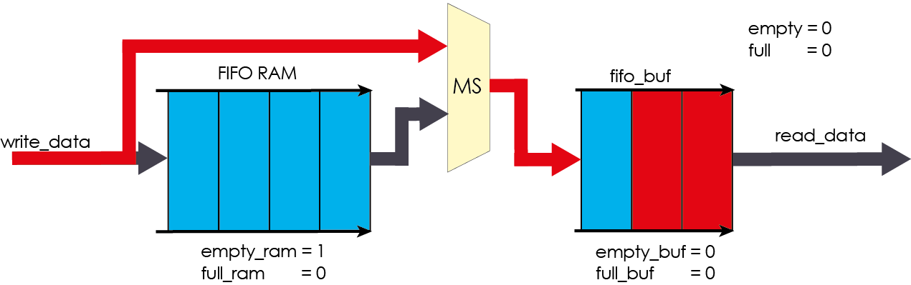

Slide 62
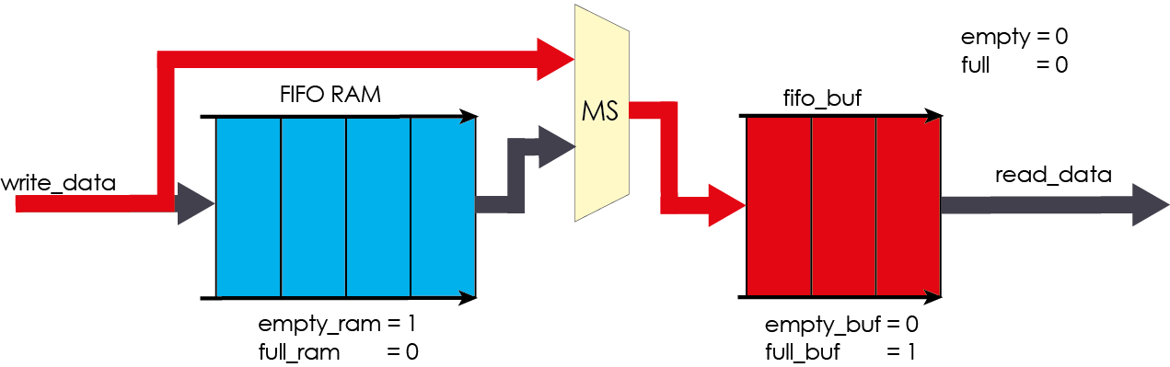

Slide 63
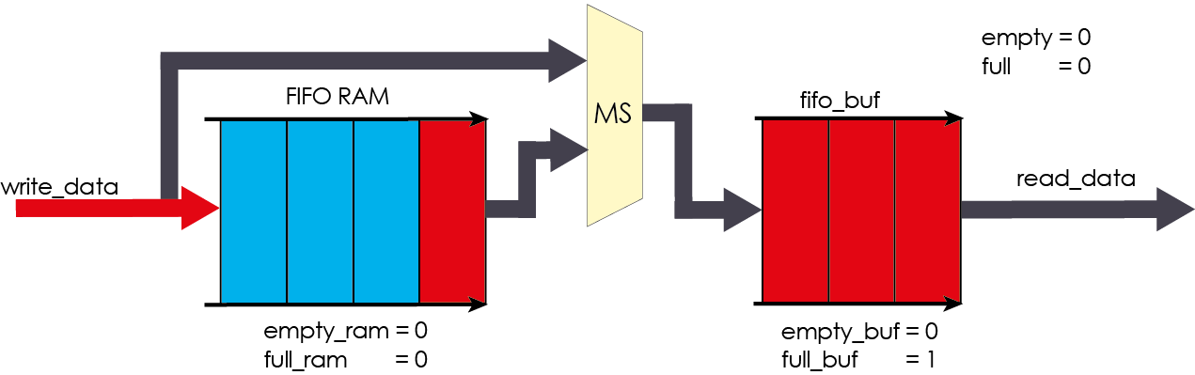

Slide 64
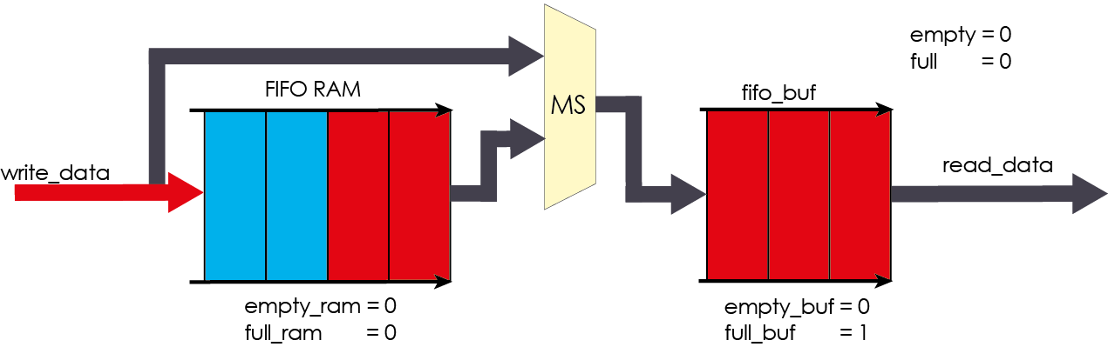

Slide 65
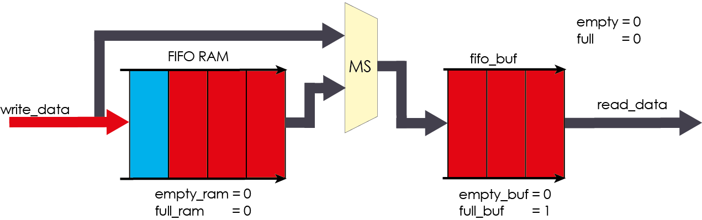

Slide 66
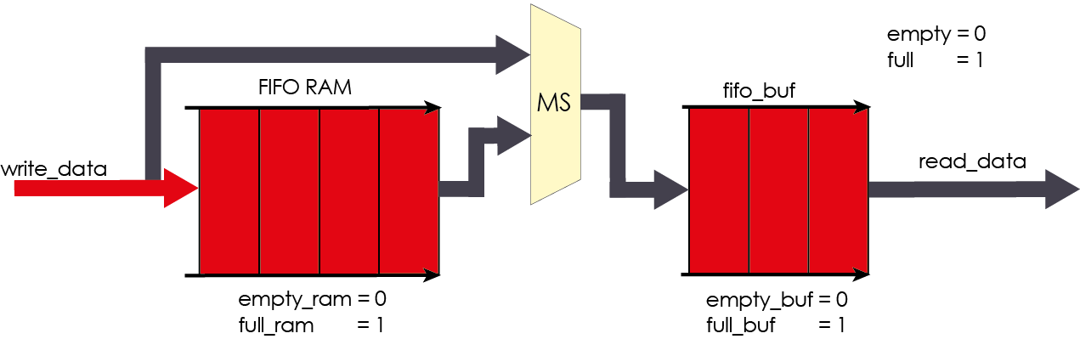

Slide 67
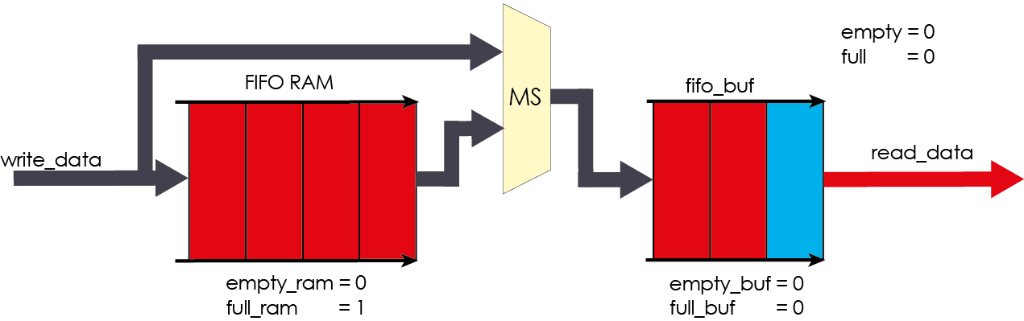

Slide 68
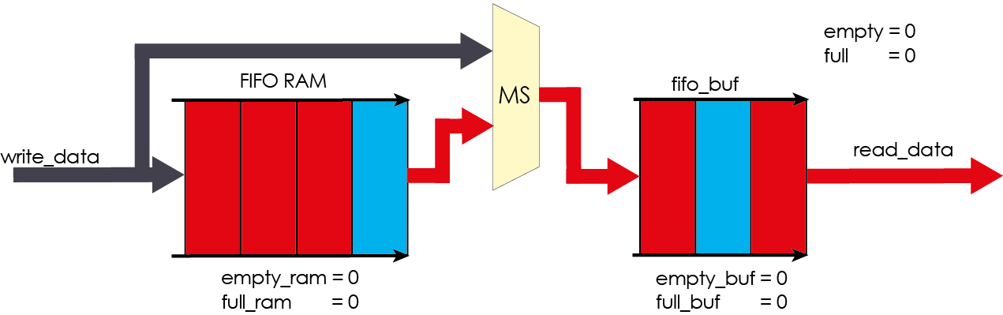

Slide 69
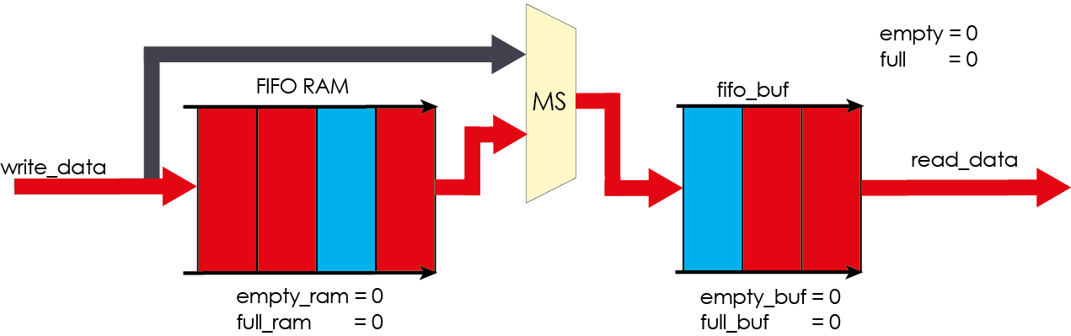

Slide 70
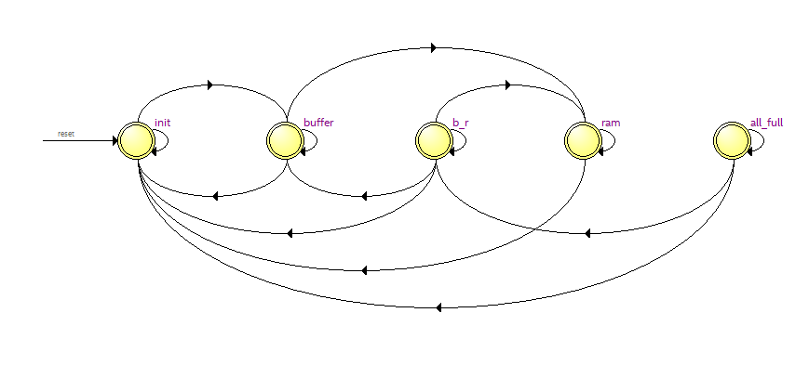
Конечный автомат управления режимами

Slide 71
Состояния конечного автомата
init – cостояние после сброса или полностью пустого FIFO
buffer – запись входных данных и чтение выходных данных только из буферного FIFO.
ram – запись входных данных в FIFO на памяти и чтение выходных данных из буферного FIFO. Записи в буферное FIFO нет.
b_r – работа обоих FIFO:
Входные данные пишутся в FIFO на памяти.
Выходные данные читаются из буферного FIFO.
Чтение FIFO на памяти и запись этих данных в буферное FIFO
all_full – полностью заполенный модуль. Нет записи. Чтение выходных данных из буферного FIFO

Slide 72
Кредитные счетчики
Кредитный счетчик модуля (credit_count_module) – расчет заполненности всего модуля
Кредитный счетчик буфера (credit_count_buffer) – расчет заполенности буфера и управление записью в память

Slide 73
Кредитный счетчик для модуля
read | write | full | empty | Credit_counter_module
1 | 0 | X | 0 | 1
0 | 1 | 0 | X | + 1
1 | 1 | 0 | 1 | + 1
1 | 1 | 1 | 0 | 1
1 | 1 | 0 | 0 | nop
0 | 0 | X | X | nop

Slide 74
Кредитный счетчик буфера
Учитывает сигналы записи и чтения всего модуля, сигнал чтения FIFO на памяти, состояние конечного автомата.
Режимы работы:
Буфер пуст
Буфер полон
Буфер не пуст и не полон

Slide 75
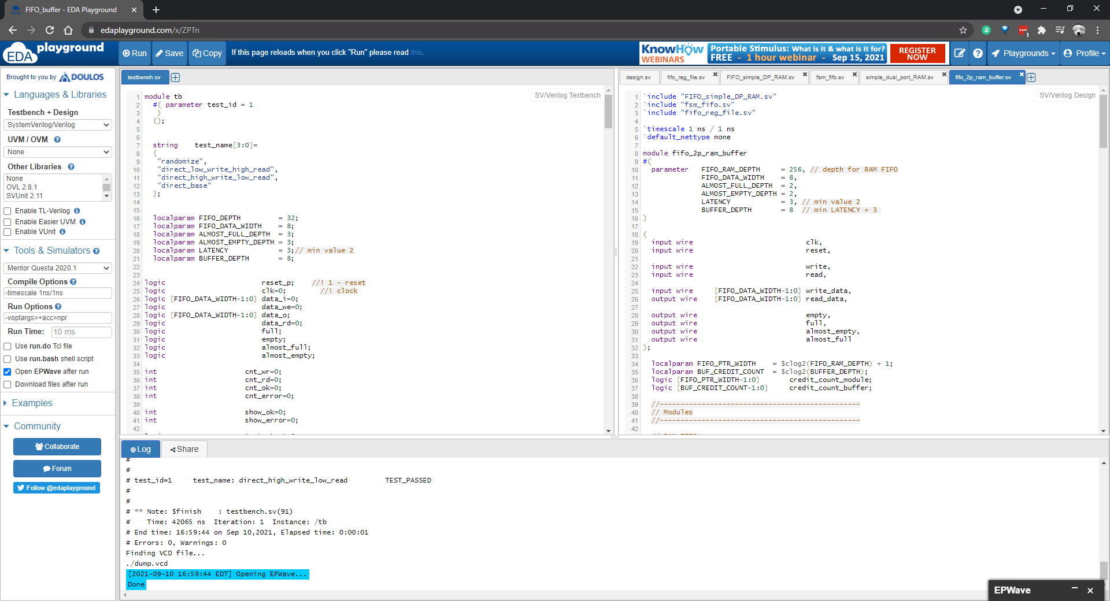

Slide 76
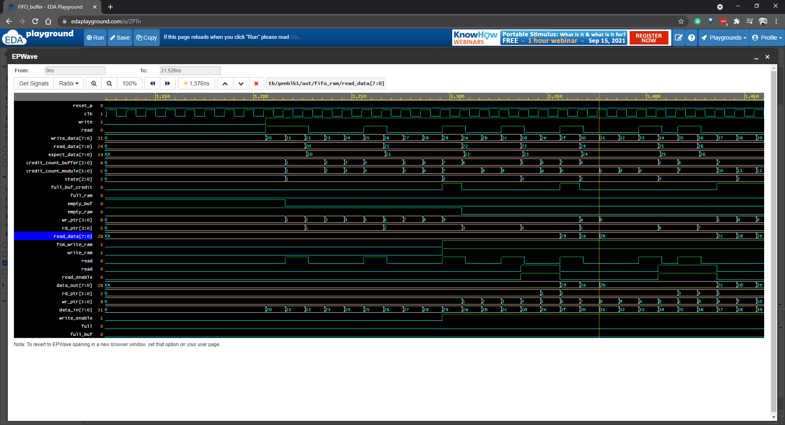
https://www.edaplayground.com/x/ZPTn

Slide 77
Другие типы FIFO
FIFO с несколькими входами записи и их арбитражом
FIFO с однопортовой, а не двухпортовой памятью.
Асинхронные FIFO

Slide 78
Спасибо за внимание
Sergey.Ivanets@gmail.com
https://t.me/DigitalDesignSchool
https://www.youtube.com/channel/UCdvZsFLSdbPbHJMOWDsO8Cw

